Slide 1
TIẾT ….. BÀI 21
SỰ KHÁC NHAU CƠ BẢN GIỮA PHI KIM VÀ KIM LOẠI

Slide 2
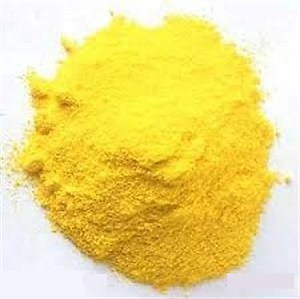
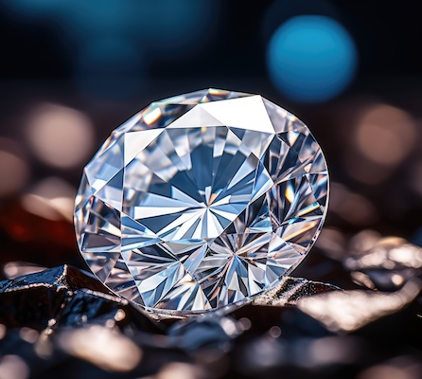
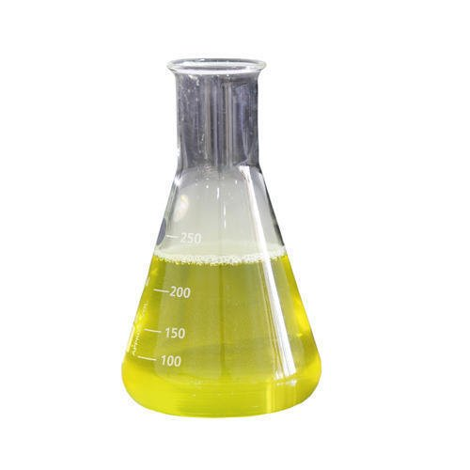
Kim cương (C)
Sulfur (S)
Nước chlorine
Carbon, Sulfur, Chlorine có tính chất gì khác so với kim loại?

Slide 3
I. Ứng dụng của một số phi kim quan trọng
Hoạt động nhóm 4 (10 phút)
Quan sát Hình 21.1, hình 21.2 kết hợp hiểu biết của em trong thực tế, em hãy trình bày một số ứng dụng của các phi kim như carbon, lưu huỳnh, chlorine

Slide 4
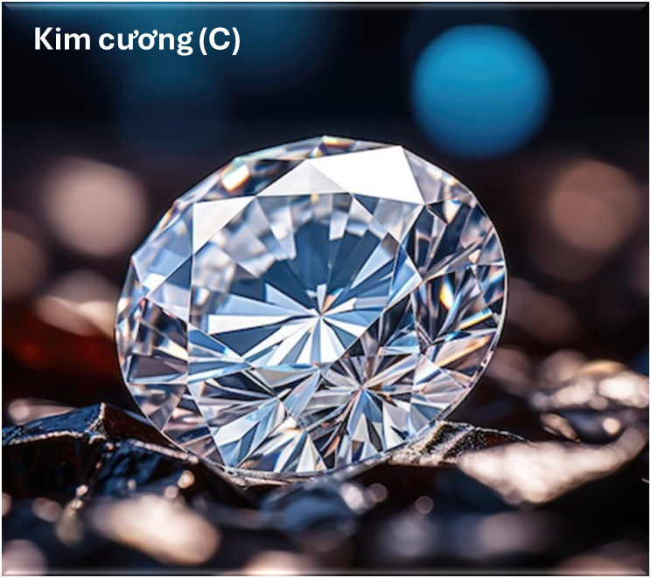
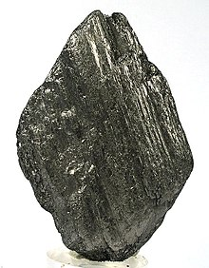
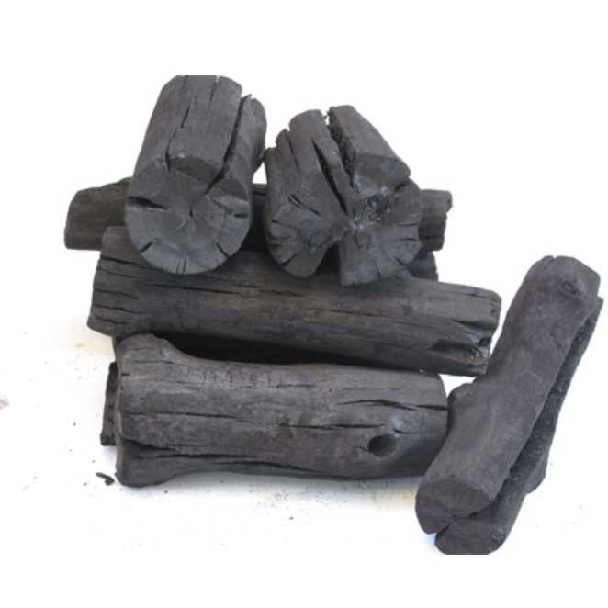
I. Ứng dụng của một số phi kim quan trọng
1. Carbon
Trong tự nhiên, đơn chất carbon tồn tại ở các dạng chính như: kim cương, than chì (graphite), carbon vô định hình (than gỗ, than xương, mồ hóng,...).
Kim cương
Than chì
Than gỗ

Slide 5
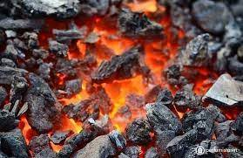
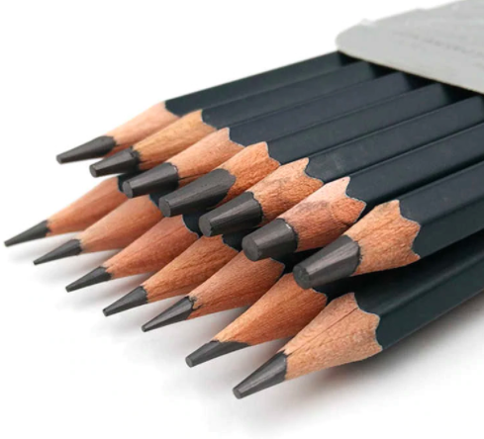
I. Ứng dụng của một số phi kim quan trọng
1. Carbon
Carbon có rất nhiều các ứng dụng như:
+ Kim cương làm đồ trang sức, mũi khoan, dao cắt kính;...
+ Than cốc dùng làm nhiên liệu, nguyên liệu trong công nghiệp luyện kim,...;
+ Than chì làm điện cực, chất bôi trơn, ruột bút chì,...;

Slide 6
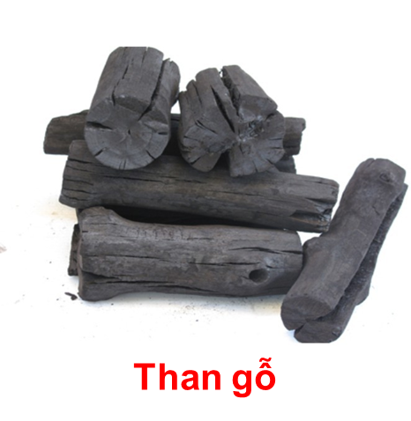
I. Ứng dụng của một số phi kim quan trọng
1. Carbon
- Các loại than như than gỗ, than xương,... có khả năng giữ trên bề mặt của nó các phân tử chất khí, chất tan trong dung dịch. Tính chất này được gọi là tính hấp phụ.
☞ Dựa vào tính hấp phụ, carbon ở dạng than hoạt tính được dùng trong mặt nạ phòng độc, chất khử màu, khử mùi.

Slide 7
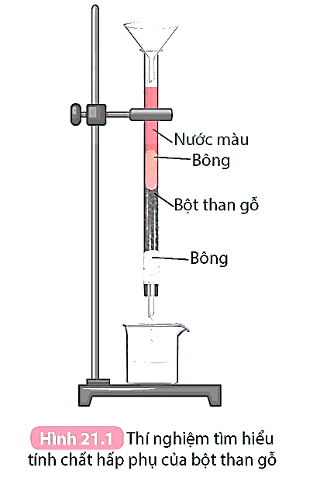
I. Ứng dụng của một số phi kim quan trọng
1. Carbon
Mô phỏng thí nghiệm

Slide 8
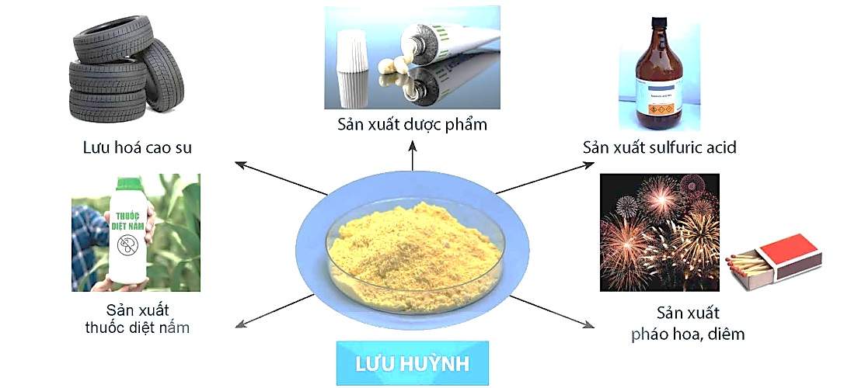
I. Ứng dụng của một số phi kim quan trọng
2. Lưu huỳnh (Sulfur)
Một số ứng dụng của lưu huỳnh

Slide 9
I. Ứng dụng của một số phi kim quan trọng
2. Lưu huỳnh (Sulfur)
EM CÓ BIẾT
Lưu hóa cao su
Quá trình lưu hoá cao su được phát minh bởi Charles Goodyear vào năm 1839. Bản chất của quá trình lưu hóa cao su là quá trình tạo các cầu nối lưu huỳnh giữa các mạch cao su để hình thành một mạng lưới có kết cấu chắc chắn, đàn hồi hơn. Vì vậy, lưu hoá cao su là quá trình quan trọng để sản xuất các sản phẩm từ cao su như lốp xe, ống dẫn, dây cáp, đệm, quần áo bảo hộ,...

Slide 10
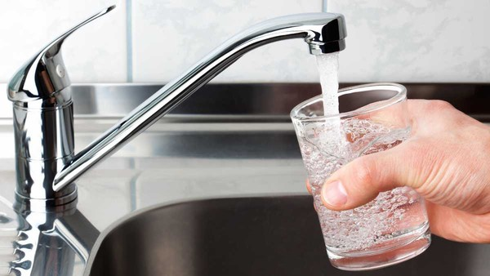
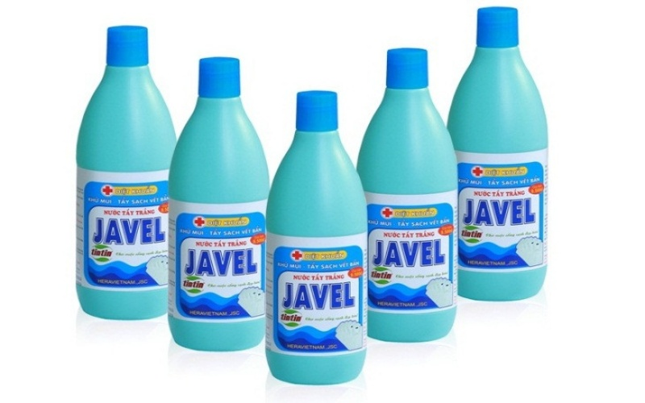
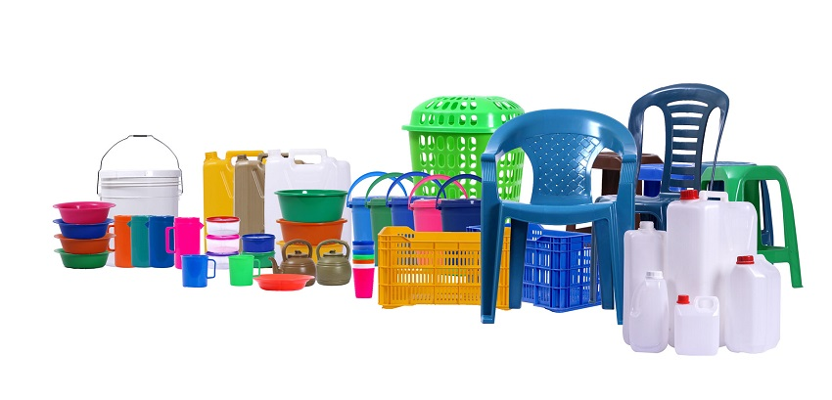
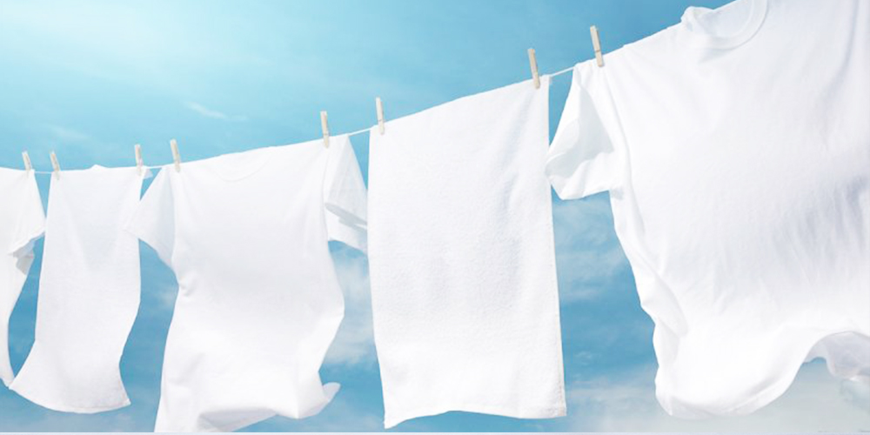
I. Ứng dụng của một số phi kim quan trọng
3. Chlorine
Chlorine
Khử trùng nước sinh hoạt
Sản xuất Javen, chất tẩy rửa
Sản xuất chất dẻo
Tẩy trắng vải, sợi, bột giấy

Slide 11
II. Sự khác nhau giữa phi kim và kim loại
Hoạt động nhóm 4: (10 phút)
Nghiên cứu thông tin sgk – hoàn thành bảng sau
Tính chất |  | Sự khác nhau giữa phi kim và kim loại
Tính chất vật lý
Tính chất hóa học

Slide 12
KẾT QUẢ HOẠT ĐỘNG
Tính chất |  | Sự khác nhau giữa phi kim và kim loại
Tính chất vật lý | Tính dẫn điện | - Kim loại dẫn điện tốt, phi kim thường không dẫn điện
 | Nhiệt độ nóng chảy và nhiệt độ sôi | - Phần lớn phi kim có nhiệt độ nóng chảy và nhiệt độ sôi thấp hơn kim loại
 | Khối lượng riêng | - Phần lớn phi kim có khối lượng riêng nhỏ hơn kim loại
Tính chất hóa học | Phản ứng của kim loại với phi kim | - Kim loại dễ nhường electron tạo ion dương, VD: Na → Na⁺ + 1e - Phi kim dễ nhận electron tạo ion âm: Cl + 1e → Cl⁻
 | Phản ứng của phi kim và kim loại với oxygen | - KL tác dụng với Oxygen thường tạo oxide base, VD: 2Mg + O₂ 2MgO - PK tác dụng với Oxygen thường tạo oxide acid, VD: C + O₂ CO₂

Slide 13
Thảo luận trả lời câu hỏi
Giải thích tại sao trong phản ứng giữa kim loại và phi kim, phi kim thường nhận electron.

Slide 14
Thảo luận trả lời câu hỏi
Giải thích tại sao trong phản ứng giữa kim loại và phi kim, phi kim thường nhận electron.
Trong phản ứng hoá học giữa kim loại và phi kim: phi kim có nhiều electron ở lớp ngoài cùng nên dễ nhận electron thành ion âm để có đủ 8 electron giống nguyên tố khí hiếm cùng chu kì, kim loại thường có 1, 2, 3 electron nên dễ cho electron thành ion dương để có lớp vỏ ngoài cùng bão hoà electron giống khí hiếm gần nhất.

Slide 15
Luyện tập
Câu 1. Loại than nào sau đây có tính hấp phụ cao, được dùng để khử mùi?
A. Than hoạt tính. B. Than cốc.
C. Than chì. D. Than đá.
Câu 2. Lĩnh vực nào sau đây không phải là ứng dụng của lưu huỳnh?
A. Lưu hoá cao su.
B. Làm chín hoa quả.
C. Sản xuất sulfuric acid.
D. Sản xuất pháo hoa, diêm.

Slide 16
Luyện tập
Câu 3. Chlorine không có ứng dụng nào sau đây?
A. Khử trùng nước sinh hoạt.
B. Sản xuất chất tẩy rửa.
C. Sản xuất muối ăn.
D. Sản xuất chất dẻo.
Câu 4. Phi kim có tính dẫn điện là
A. lưu huỳnh. B. phosphorus.
C. silicon. D. carbon (than chì).

Slide 17
Luyện tập
Câu 5. Trong các cặp chất sau đây, cặp chất nào phi kim có nhiệt độ nóng chảy cao hơn kim loại?
A. Lưu huỳnh và thuỷ ngân.
B. Oxygen và sắt.
C. Silicon và wolfram.
D. Bromine và chì.
Câu 6. Đơn chất nào sau đây có nhiệt độ sôi thấp nhất?
A. Thuỷ ngân. B. Bromine.
C. Chlorine. D. Carbon.
(356,7 ⁰C)
(58,8 ⁰C)
(-34,04 ⁰C)
(4827 ⁰C)

Slide 18
Luyện tập
Câu 7. Trong phản ứng giữa sodium (natri) và chlorine thì
A. nguyên tử Na cho 1 e và tạo ion âm, nguyên tử chlorine nhận 1 e và tạo ion dương.
B. nguyên tử Na cho 1 e và tạo ion dương, nguyên tử chlorine nhận 1 e và tạo ion âm.
C. nguyên tử Na cho 1 e và tạo ion âm, nguyên tử chlorine nhận 2 e và tạo ion dương.
D. nguyên tử Na cho 1 e và tạo ion dương, nguyên tử chlorine nhận 2 e và tạo ion âm.

Slide 19
Luyện tập
Câu 8. Nguyên tố nào sau đây khi tác dụng với oxygen tạo oxide acid?
A. Lưu huỳnh. B. Sắt.
C. Sodium. D. Magnesium.
Câu 9. Nguyên tố nào sau đây có oxide tương ứng là oxide base?
A. Phosphorus. B. Potassium.
C. Chlorine. D. Carbon.

Slide 20
Luyện tập
Câu 10. Cho 5 g than hoạt tính vào 250 ml dung dịch chứa chất màu với nồng độ 0,1 M. Sau khi quá trình hấp phụ đạt trạng thái ổn định, nồng độ chất màu còn lại là 0,06 M. Lượng chất màu được 1 g than hấp phụ là
A. 0,003 mol/g. B. 0,005 mol/g.
C. 0,002 mol/g. D. 0,010 mol/g.
Nồng độ chất màu hấp phụ bởi 5 gam than hoạt tính là:
Nồng độ chất màu hấp phụ bởi 1 gam than hoạt tính là:
⇨ Lượng chất màu được 1 g than hấp phụ là

Slide 21
Luyện tập
Câu 11. Tại sao than hoạt tính lại có khả năng hấp phụ mạnh hơn than cục?
Than hoạt tính có diện tích bề mặt lớn hơn than cục.

Slide 22
Luyện tập
Câu 12. Vì sao đồng dẫn điện tốt hơn nhôm nhưng đồng chỉ được sử dụng làm dây dẫn điện trong nhà, còn dây điện cao thế lại làm bằng nhôm?
Vì dây nhôm nhẹ, nhẹ hơn dây đồng tới hơn 3 lần (Al: 2,7 g/mL; Cu: 8,9 g/mL).

